Slide 1
Презентация Photoshop
Практическая работа №2
Матвеенко Д.В. з22928/1

Slide 2
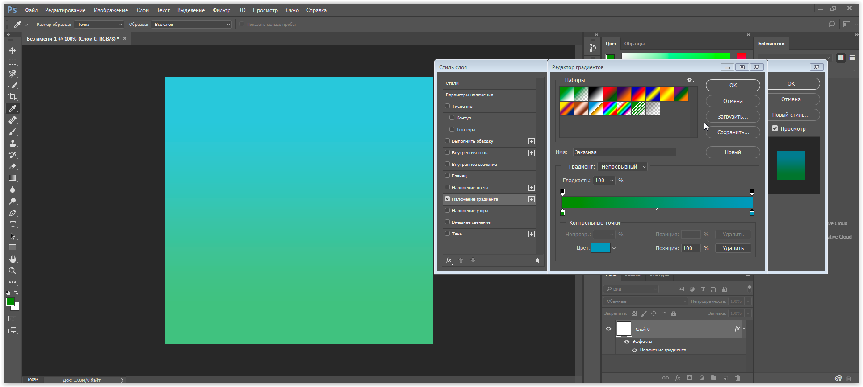
Создаем фон градиента

Slide 3
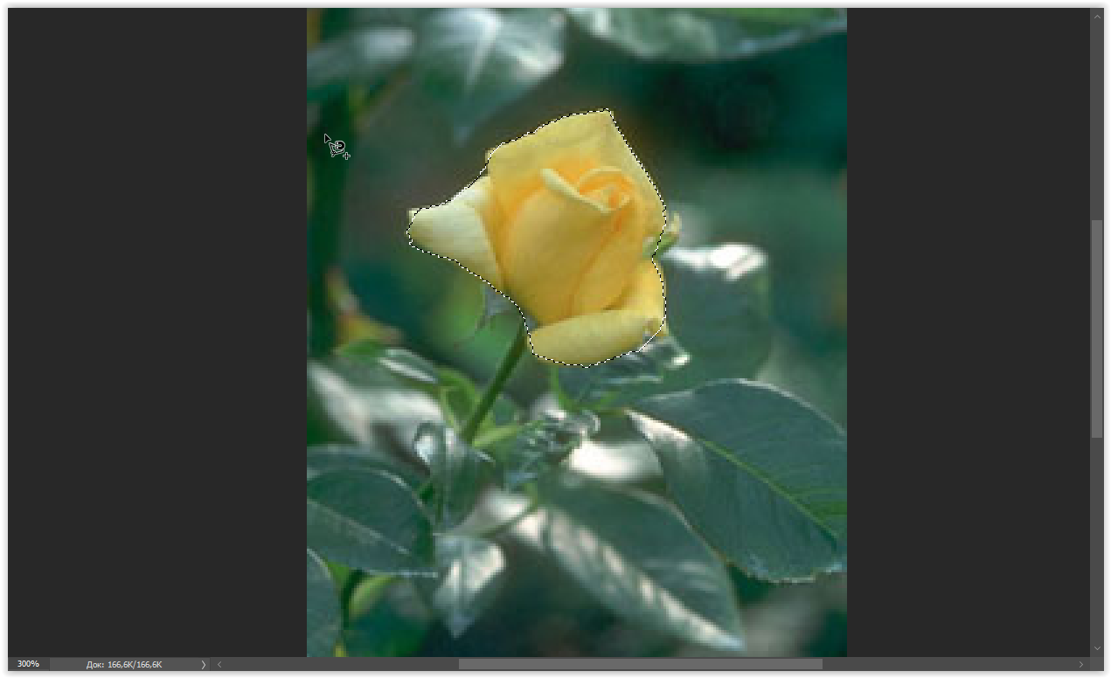
Создаем кисть «Розы» через магнитное лассо

Slide 4
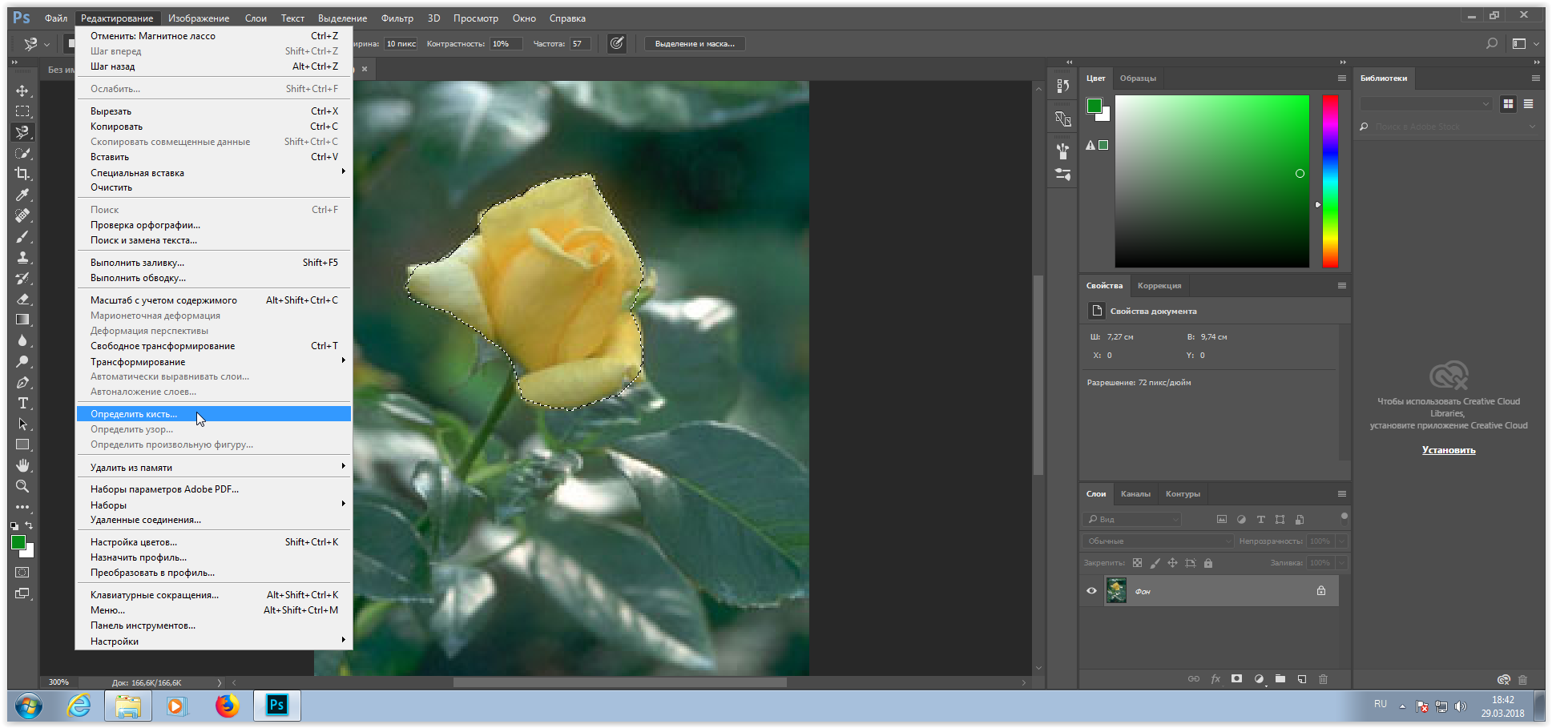
Определяем новую кисть.

Slide 5
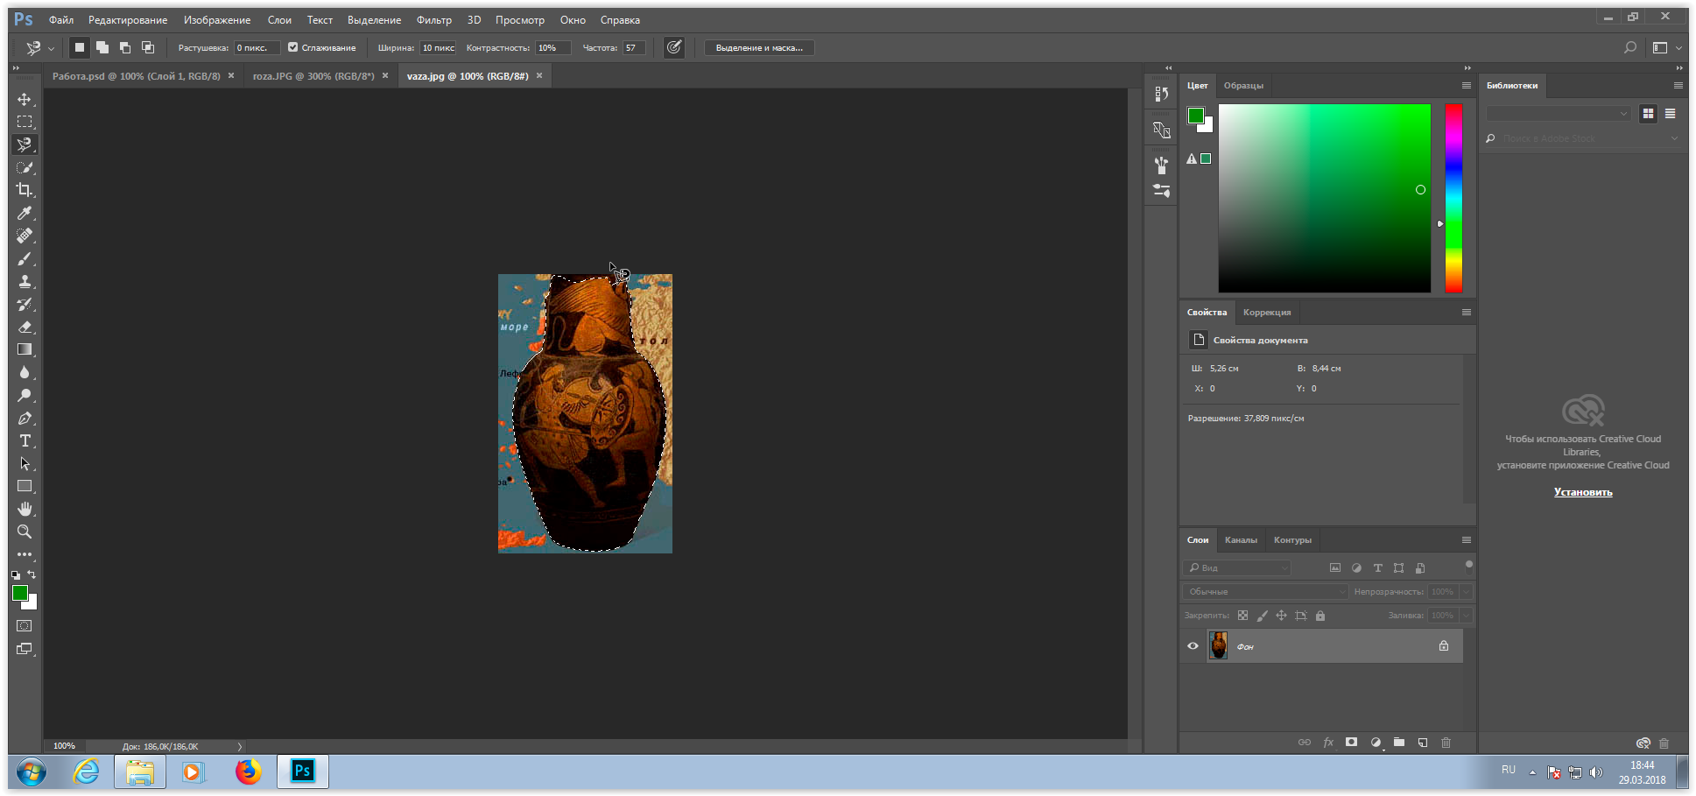
Создание вазы через магнитное лассо

Slide 6
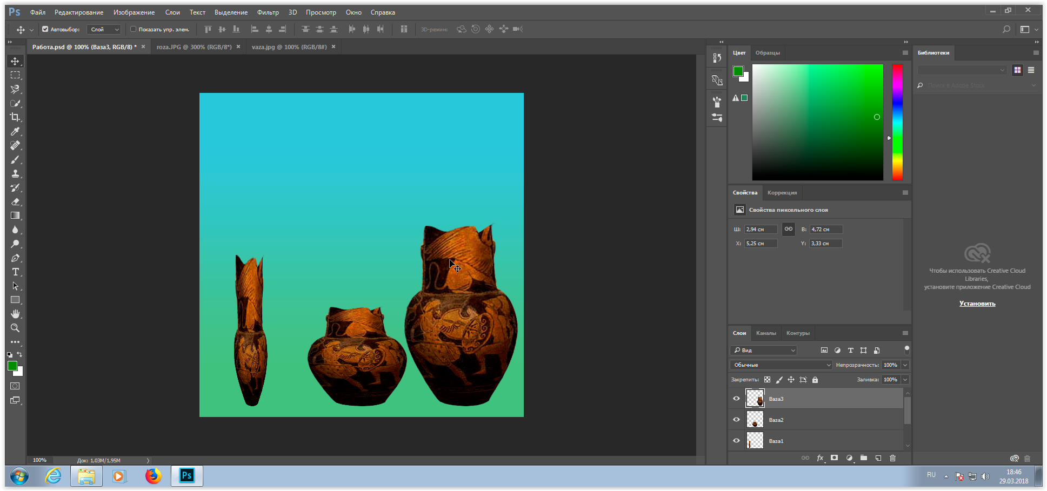
Через инструмент «Искажение» искажаем наши вазы

Slide 7
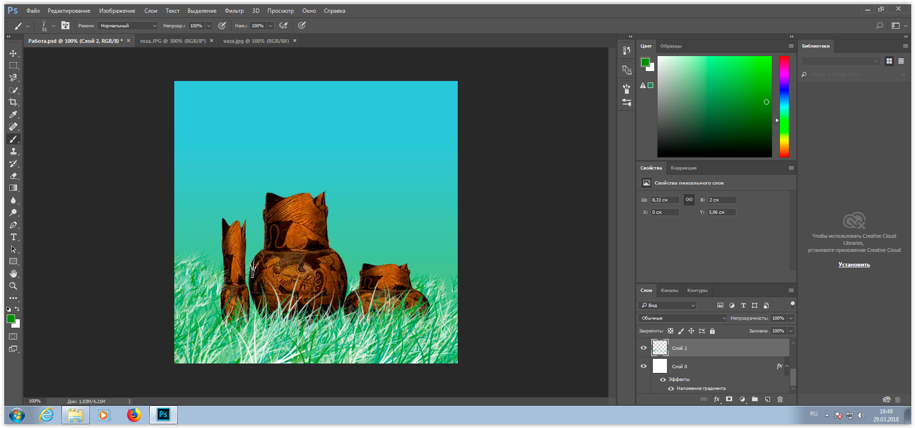
Добавляем «Травы» через инструмент «Кисть»

Slide 8
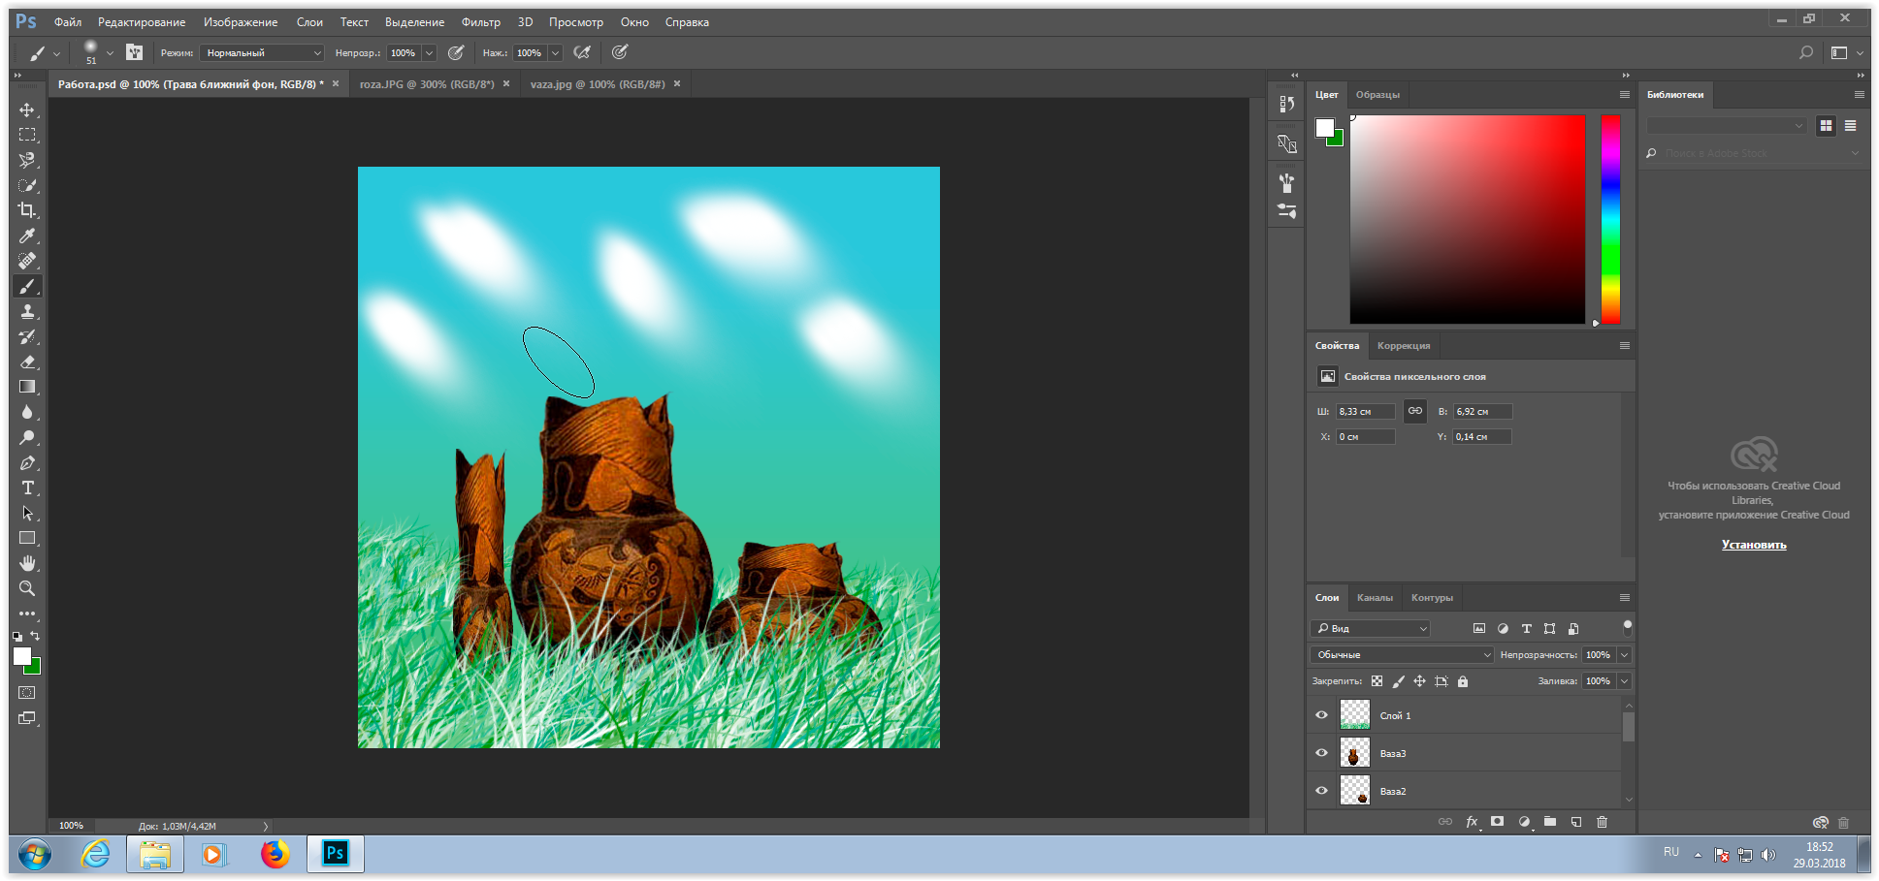
Рисуем облака так же через инструмент кисть

Slide 9
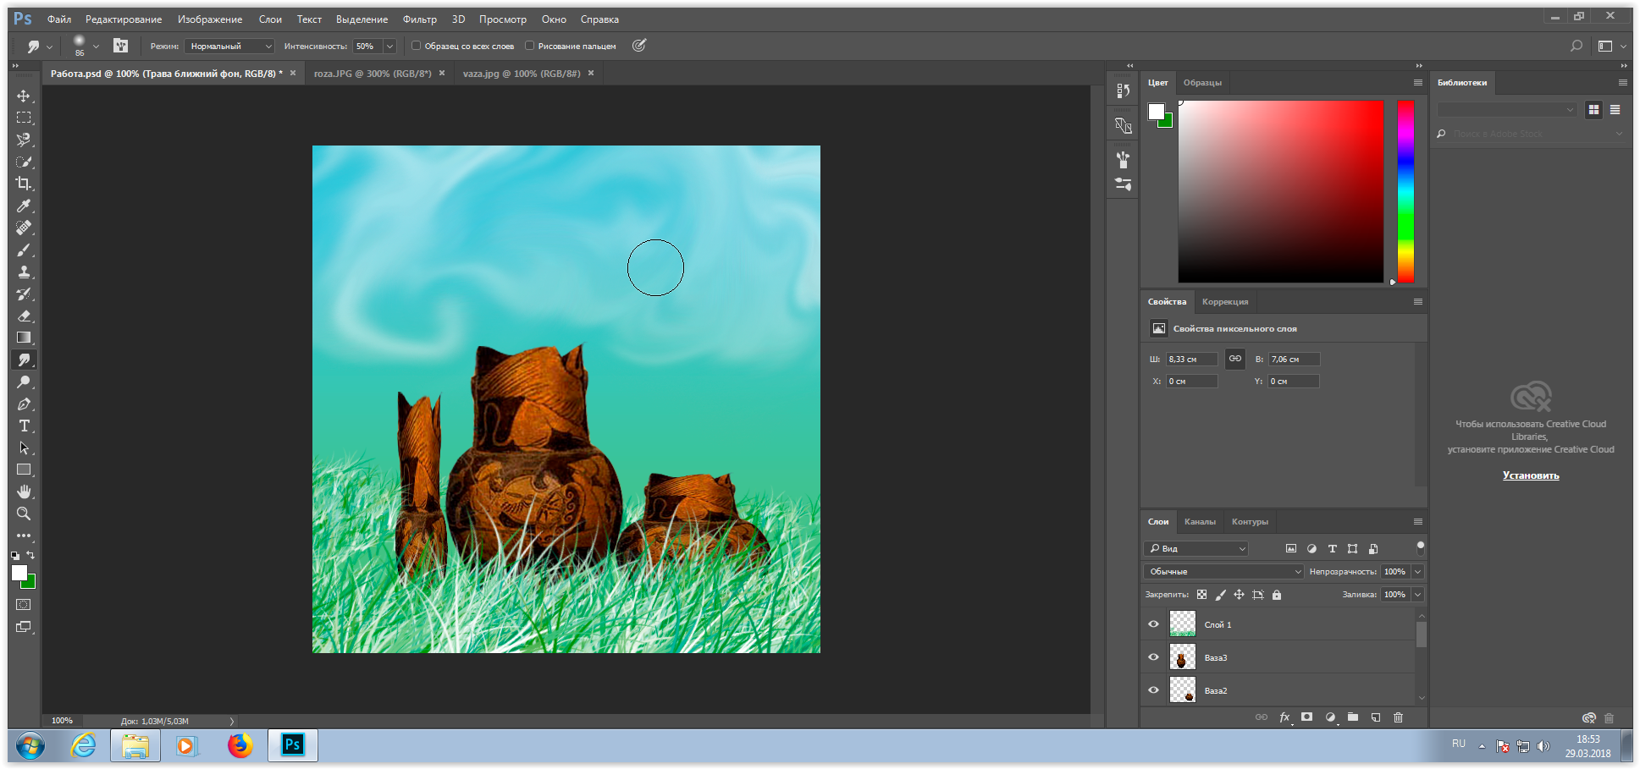
Через инструмент «Палец» смешиваем наши облака с фоном

Slide 10
Через инструмент «Палец» смешиваем наши облака с фоном

Slide 11
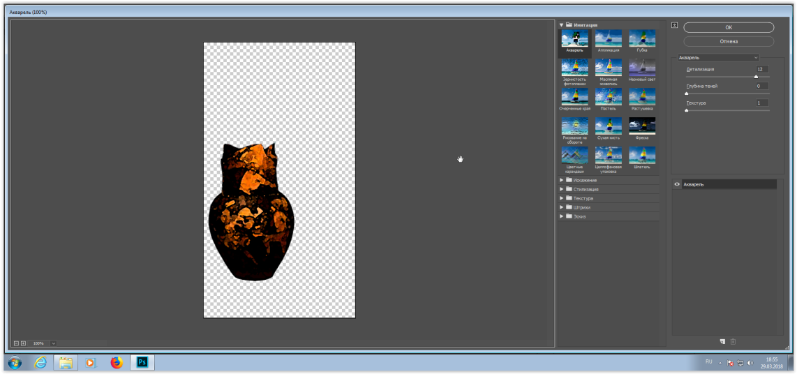
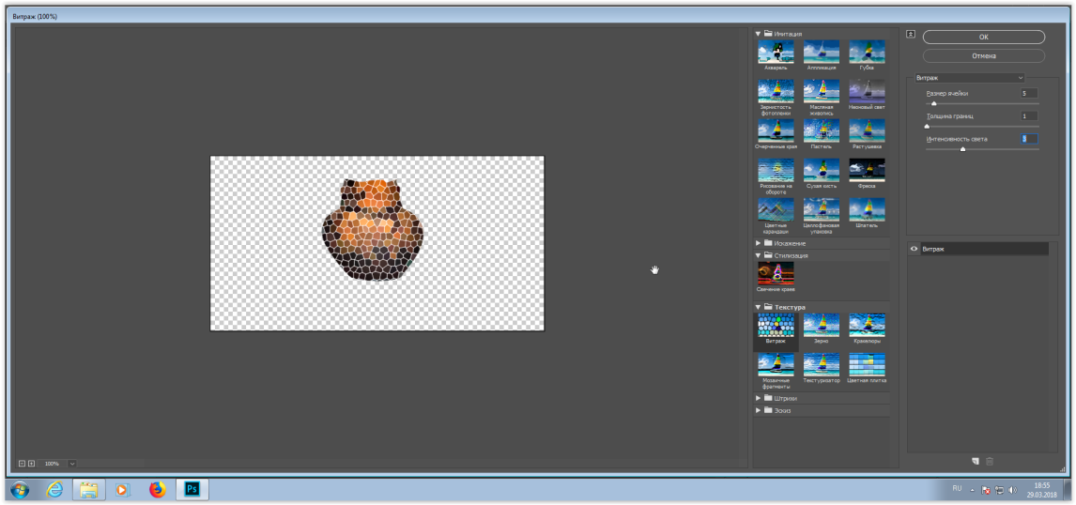
Накладываем эффекты на наши вазы из 1-й практической работы

Slide 12
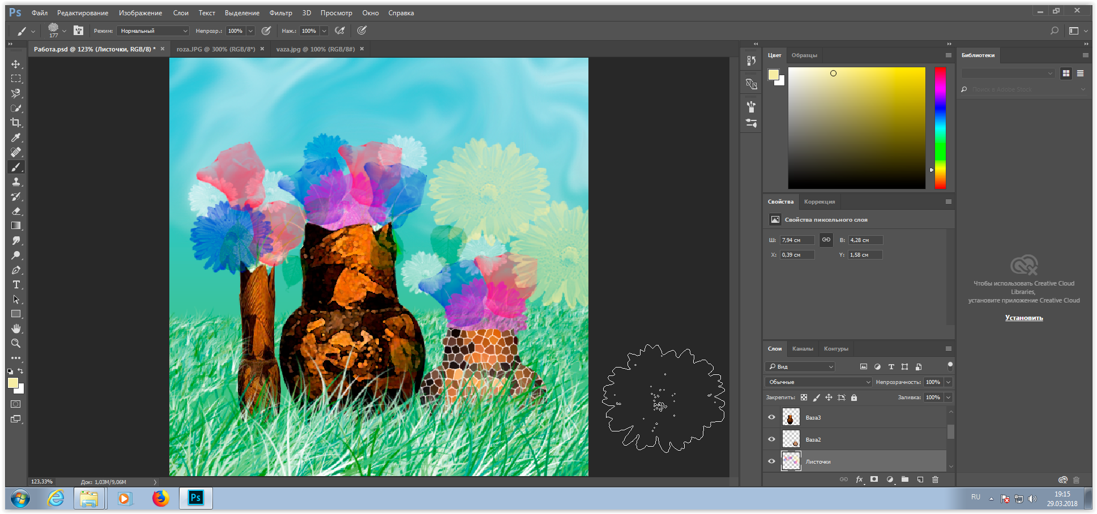
Рисуем цветы и траву на заднем фону (из 1-й практической работы)

Slide 13
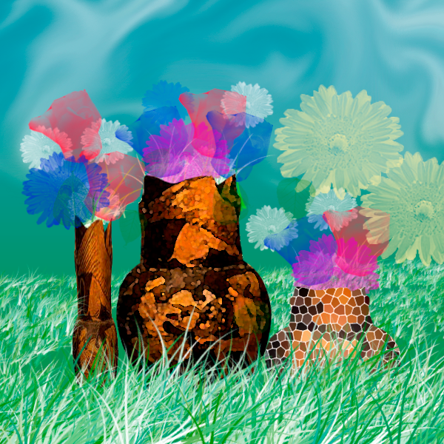
Результат работы

